Slide 1
Религия и атеизм. Религиозная и светская нравственность: общее и особенное.

Slide 4
Атеист - отрицающий бытие Бога, отрицающий лишь свободу в Боге и отрицающий творчество Бога; но если встать на точку зрения Бейля, то непонятно, почему не признать атеистами отрицающих и другие признаки Бога, напр. Ренана, отрицающего неизменную природу Божества и учащего о “Deus in fieri”, и т.д. Единственной правильной точкой зрения нам представляется та, которая ограничивает понятие А. религиозной сферой и устраняет его из сферы философской.

Slide 5
В духовной жизни страны постепенно, но неуклонно формируется представление об атеизме и атеистах как явлениях антиобщественных, антикультурных, антиморальных. Последние годы особенно "урожайны" на моральное бичевание атеистов, издевки над которыми стали обычными в СМИ, в художественной и публицистической литературе. Издаются сочинения авторов, которые обвиняют атеистов в наклонности ко лжи, злобе, воровству и предательству (Д.Панин); переиздаются сочинения, авторы которых выражают желание предать "преступников» - атеистов смертной казни.

Slide 6
Это объяснимо: изменилась социально-политическая ситуация в стране - изменилось и отношение к атеизму со стороны как правящих кругов, так и значительной части интеллигенции. Кроме того, многовековая традиция преследования неверующих, опиравшаяся на разнообразные способы обоснования травли атеистов, не может быть преодолена в одночасье. Одномерный негативный подход к атеистам, вообще к неверующим, не только наносит громадный моральный вред обществу, но и препятствует познанию сложного внутреннего мира человека как такового. Обличители атеизма по незнанию или сознательно игнорируют факт огромного многообразия проявлений неверия в Бога или богов.

Slide 7
Психологические и мировоззренческие типы атеистов обрисованы П.Гольбахом в "Системе природы". Есть испорченные люди, усваивающие атеизм, думая, что он даст простор их страстям, порокам. Они не знают, что такое религия и впадают в полную анархию. Есть легковерные, подверженные мнению других; есть тщеславные; есть те, кто считает религию мрачным учением и стеснительной уздой, а также те, кто разочарован в религии, но признает ее необходимость для народа.

Slide 8
Есть и принимающие атеизм из выгоды. Как видим, Гольбах указывает и на мотивы утилитаризма и прагматизма, побуждающие некоторых принять атеизм, но это атеизм, с точки зрения Гольбаха, поверхностный. Наконец, существуют истинные благочестивые атеисты, которым философ дает весьма лестные характеристики. "Правильно понятый", "абсолютный" атеизм, основывающийся на требованиях природы и разума, по существу есть не что иное как теоретический атеизм, пронизанный высокоморальным духом.

Slide 9
Поскольку слова «атеизм», «антитеизм» и «внетеизм» однокоренные, то необходимо хотя бы в общих чертах раскрыть содержание понятия «теизм». Теизм понимается мной как форма религиозного мировоззрения, имеющего в качестве своего основополагающего постулата признание сотворённости мира и человека Богом и их зависимости от него как сверхличности. Эта формулировка может быть принята в качестве рабочего определения, поскольку она фиксирует основные, на мой взгляд, черты теистического мировоззрения: (1) признание бытия (сверхбытия) Бога; (2) признание сотворённости мира и человека Богом и их зависимости от Него; (3) признание наличия у Бога качеств сверхличности; (4) признание взаимоотношений человека и Бога.

Slide 10
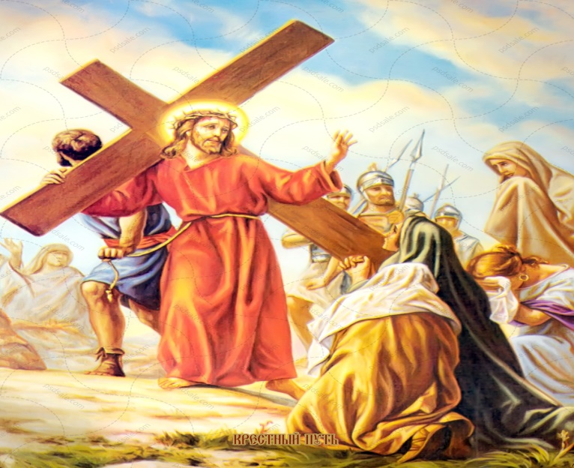
Наиболее известными теистическими системами являются генетически связанные между собой так называемые авраамические религии: иудаизм, христианство, ислам

Slide 11
антитеизм склонен ограничиваться «разрушительной работой»: он демонстрирует противоречия той или иной формы теизма, показывает негативную роль, которую играли или могут в определённых условиях сыграть те или иные вариации теизма и т. п. Так, например, антитеисты могут указывать на реакционную роль библейского утверждения «нет власти не от Бога», так или иначе оправдывающего самые жестокие политические режимы. Они могут указывать на антигуманность распространённых религиозных представлений об осуждении грешников на вечные муки. Они могут подчёркивать неправомерность, необоснованность претензий, по сути, всех теистических мировоззрений на обладание Истиной именно их конфессией, или необоснованность теистических представлений о том, что Истина дана в соответствующих священных книгах…

Slide 12
Можно сказать, что сама по себе рационалистическая критика теизма – дело несложное, но малоэффективное для преодоления теизма. Дело в том, что для теизма рациональная обоснованность его мировоззренческой компоненты не является приоритетным требованием. Чаще всего теизм претендует на некую сверхрациональность. Теизм, как правило, утверждает недоступность Бога, взаимоотношений Бога и мира, Бога и человека разуму.

Slide 13
теизм предлагает простое и, на первый взгляд, понятное решение проблемы смысла жизни: если мир и человек созданы по замыслу всесовершенного Бога, то их бытие не может быть бессмысленным и бесцельным. Приверженец теизма ищет и находит в Боге всемогущего и всеблагого защитника и утешителя, гаранта справедливости, он видит в Боге предел всех высших ценностей: любви, истины, свободы, красоты, милосердия… Может быть, поэтому нередко антитеизм, отрицая определённые теистические представления, эволюционирует в направлении другой формы теизма.

Slide 14
В своём развитии антитеизм может также породить весьма примитивные и агрессивные формы квазирелигиозного мировоззрения, творя собственных кумиров (из вождей, партий, классов, наций, государства…). Впрочем, не следует думать, что всякий антитеизм – это скрытая форма теизма или что всякий антитеизм неизбежно перерастает в теизм. Это не так, хотя бы потому, что антитеизм может эволюционировать к внетеизму.

Slide 15
Внетеизм (нетеизм, или нон-теизм, как его называют в западной религиоведческой литературе) отличается от антитеизма в первую очередь тем, что в нём главное место принадлежит не критике тех или иных форм теизма и даже не критике теизма как такового, а позитивной разработке целостного мировоззрения; осуществляемой без обращения к идее Бога.
Путь от антитеизма к внетеизму лежит через переход от критики и отрицания конкретных форм теизма, тех или иных его идей и практик к конструктивному преодолению основополагающих принципов теизма как такового.

Slide 16
провалом завершились все бесчисленные попытки теологии и религиозной философии преодолеть внутренние противоречия теизма между монизмом и дуализмом. Действительно, с одной стороны, теизм фундаментально монистичен: это единобожие (монотеизм); теизм утверждает, что Бог – это сверхличность, а личность – это всегда центрированность, целостность, самобытие; Бог – творец мира и человека, мир творится Богом «из ничто», мир ничтожен, мир находится в полной зависимости от Бога («Бог-вседержитель»); Бог в теизме – это Провидение (то есть, всё в мире происходит в соответствии с его замыслом)…

Slide 17
С другой стороны, теизм принципиально дуалистичен: теизм настойчиво подчёркивает, что Бог иноприроден, трансцендентен миру; Бог несоизмерим с миром; Бог бесконечно превосходит мир (Бог вечен, мир временен; Бог всеблаг и всемилостив, «мир во зле лежит», человек греховен; Бог всесовершенен и всесилен, мир несовершенен, человек слаб…). Последовательное проведение монизма ведёт к перерождению теизма в имманентизм, в пантеизм. Последовательное проведение дуализма через теистическую систему ведёт к разрыву связей между Богом и миром, человеком и Богом, ведёт к разрушению теизма.

Slide 18
считается, что теизм преодолевает аксиологический (этический, прежде всего) релятивизм, поскольку теизм якобы подводит под систему духовных ценностей, под нравственные правила и нормы абсолютно надежный фундамент: гарантом системы духовных ценностей, гарантом нравственности является в теизме Абсолют (Бог). И это кажется представителям теизма очевидным. Многим «колеблющимся» религиозное обоснование духовных ценностей представляется очень убедительным. Вспомним: «Если Бога нет, то всё позволено». И это выглядит как всесильный, всепобеждающий аргумект. Правда, вспоминаются также Освенцим, ГУЛАГ… и возникает искушение «обернуть» этот аргумент: «всё позволено, значит, Бога нет».

Slide 19
История развития теизма демонстрирует два возможных направления такого перерастания. Первое из них связано с тем обстоятельством, что любые конкретизации в представлениях о Боге (можно сказать иначе: любая имманентизация трансцендентного) почти мгновенно обнаруживают свою спорность, противоречивость, ущербность. Поэтому наиболее дальновидные, наиболее изощренные теисты все более последовательно отказываются от всяких конкретизаций в представлениях о Боге. Бог в таком случае становится все более «неуловимым», все более далёким от человека, становится поистине трансцендентным. Но это и есть переход к внетеизму.

Slide 20
Второе направление перерастания теизма во внетеизм, наоборот, связано со сближением, со слиянием Бога с человеком. Бог в таком случае отождествляется с высшим в человеке, с поистине человеческим в человеке, с бесконечной глубиной человеческого духа, с совестью… В принципе, это уже внетеизм. Очевидно, что первое направление перерастания теизма во внетеизм связано с «победой» принципа дуализма, а второе – монизма.

Slide 21
Конституирующим признаком внетеизма является его принципиальная установка на решение мировоззренческих проблем без обращения к идее Бога. Другой его признак – многообразие. Он может существовать в различных формах. Ниже я буду говорить о той форме внетеизма, которая представляется мне наиболее адекватной вызовам современности 1. Основными содержательными и методологическими принципами этой формы философского внетеизма являются: инфинитизм (принцип бесконечности), рационализм, гуманизм.

Slide 22
Принцип инфинитизма играет совершенно особую роль во внетеистическом мировоззрении. Это в некотором смысле «принцип принципов внетеизма». Он служит основой и в значительной мере определяет остальные его принципы, в том числе принцип плюрализма. Принцип инфинитизма определяет характер онтологии (учения о мире) и в известной мере и все другие разделы внетеистического мировоззрения. Этот принцип утверждает многообразную (потенциальную, актуальную, интенсивную, экстенсивную…) бесконечность, неисчерпаемость универсума и любого его фрагмента. Такое утверждение при последовательном его продумывании позволяет сделать множество мировоззренчески значимых выводов.

Slide 23
Атеизм в отличие от религии, которая развивается в ответ на внешние изменения, если развивается вообще (например, попытки адаптироваться к современным знаниям), науке внутренне присуще развитие. В науке происходит постоянная смена идей, опровержение прежних и выдвижение новых. Если наука не развивается, она может стать религией (что, действительно, иногда происходит). К тому же наука объясняет лишь то, что может, оставляя за пределами объяснений широкое поле неопределенности и неизвестности.

Slide 24
В заключение отмечу, что у предлагаемого варианта внетеистического мировоззрения нет враждебности по отношению к теизму, у него нет ревности по отношению к нему. Такой внетеизм отчётливо осознаёт наличие колоссальных духовных, культурных, социальных достижений, совершённых на основе теистического мировоззрения. Внетеизм ни в коей мере не отрицает этих достижений. Он их принимает, как принимает он, например, нравственные открытия, совершённые религиозными гениями разных народов. Он видит перед собой множество сложнейших мировоззренческих проблем. Он не претендует на обладание истиной. Он ищет истину.

